Slide 1
Part 3 正弦稳态分析
(正弦激励下动态电路的稳态解)
正弦信号电路的稳态分析方法
耦合电感和理想变压器电路分析
电路的频率响应
三相电路分析
非正弦信号电路分析

Slide 2
第六章 正弦电路的稳态分析法
研究正弦信号电路的意义：
(1) 正弦电路在电力系统和电子技术领域占有十分重要的地位。由于：
①正弦函数是周期函数，其加、减、求导、积分运算后仍是同频率的正弦函数；
②正弦信号容易产生、传送和使用。
(2) 正弦信号是一种基本信号，任何复杂的周期信号可以分解为按正弦规律变化的分量。
因此对正弦电路的分析研究具有重要的理论价值和实际意义。

Slide 3
第六章 正弦信号电路的稳态分析方法
相量分析法
6.1 复数、正弦量和相量
6.2 正弦稳态电路的相量模型
6.3无源一端口的等效阻抗、等效电路和性质
(阻抗/导纳的一般性质)
6.4 正弦稳态电路的相量分析法
6.5 正弦稳态电路中的功率
6.6 复功率
6.7 正弦稳态最大功率传输原理
正弦稳态功率

Slide 4

第六章 正弦电路的稳态分析法
6.1 复数、正弦量和相量
一、复数的表示与运算
相量法是建立在用复数来表示正弦量的基础上的，因此，必须掌握复数的四种表示形式及运算规则。
1. 复数的四种表示形式：
代数形式 设A为一复数，a和b分别为其实部和虚部，则
A = a +jb ( 为虚数单位^{①})
(6.1-1)
复数的实部和虚部分别表示为：
Re[A]=a Im[A]=b
(6.1-2)
①数学中以i表示虚数单位。电路理论中为避免与电流符号混淆，以j表示。

Slide 5

第六章 正弦电路的稳态分析
图 6.1-1为复数在复平面的表示（几何表示法）：①复数A可以用复平面 的一个点表示（图a）；②也可以用一条从原点指向A对应坐标点的矢量(向量)表示（图b）。复矢量长度称为模、复矢量与实轴夹角称为幅角。
虚轴
+j
+j
4+j3
A
b
|A|
实轴
0
0
a
+1
+1
(a)复平面上的点
(b)复平面上的矢量
图 6.1-1 复数在复平面上的两种表示

Slide 6

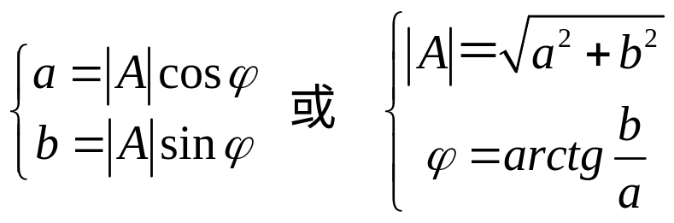
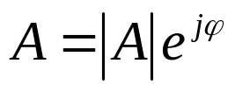

第六章 正弦电路的稳态分析法
根据图 6.1-1得复数的三角形式：
(6.1-3)
两种表示法的关系：
(6.1-4)
式中A称为复数A的模； 称为复数A的辐角。
根据欧拉公式可将复数的三角形式转换为指数表示形式：
(6.1-5)
为了方便，工程上常把指数形式简写为极坐标形式：
(6.1-6)

Slide 7
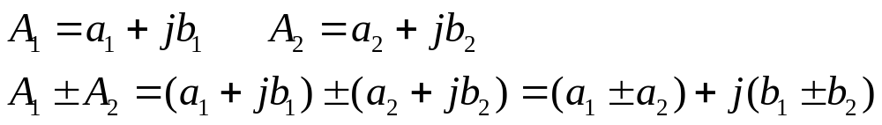
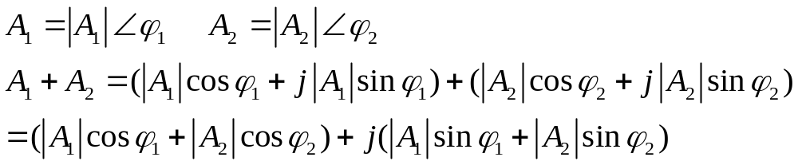
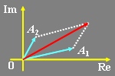
第六章 正弦电路的稳态分析法
2. 复数的算术运算
(1) 加、减运算
代数形式:
若
则
(6.1-7)
即复数的加、减运算满足实部和实部相加减，虚部和虚部相加减。
三角函数形式:
若
则
复数的加、减运算也可以在复平面上按平行四边形法用向量的相加和相减求得，如图6.1-2所示。
图6.1-2

Slide 8
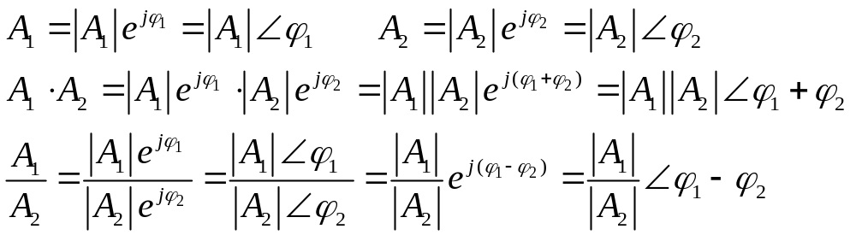
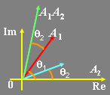
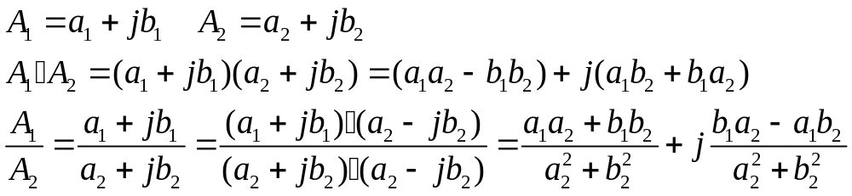
第六章 正弦电路的稳态分析法
(2) 乘、除运算
指数形式：
若
则
(6.1-8)
(6.1-9)
即复数的乘法运算满足模相乘、辐角相加。除法运算满足模相除、辐角相减，如图6.1-3所示。
指数形式：
若
则
图6.1-3

Slide 9
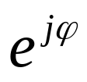







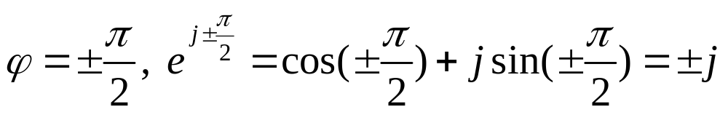
第六章 正弦电路的稳态分析法
(3) 旋转因子 ：
由复数的乘除运算得任意复数 A 乘或除复数 ， 相当于 A 逆时针或顺时针旋转一个角度 ，而模不变，如图 6.1-4 所示。故把 称为旋转因子。
当
图 6.1-4
故 +j, –j, -1 都可以看成旋转因子：+j相当于矢量逆时针旋转90⁰，-j相当于矢量顺时针旋转90⁰，-1相当于矢量反向。
当

Slide 10
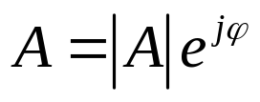
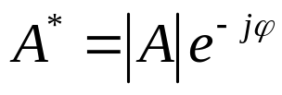


第六章 正弦电路的稳态分析法
(4) 复数的相等：
两个复数A₁=a₁＋jb₁， A₁=a₁＋jb₁，当且仅当a₁=a₂、b₁=b₂时，才相等。反之亦然。
以指数形式表示，当且仅当|A₁|=|A₂|、φ₁＝φ₂时，两个复数A₁和A₂才相等。反之亦然。
(5) 共扼(conjugate)：
一个复数A＝a＋jb的共扼复数是 A*＝a－jb。用指数形式表示即 的共扼为 ，极坐标形式即
的共扼为 。
复数与其共扼的乘积等于模的平方：AA*=|A|²。

Slide 11

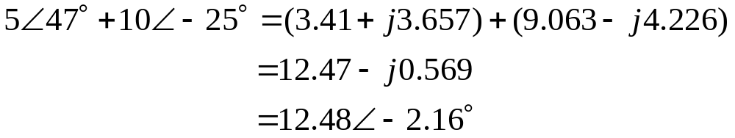
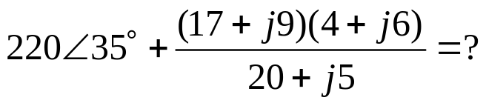
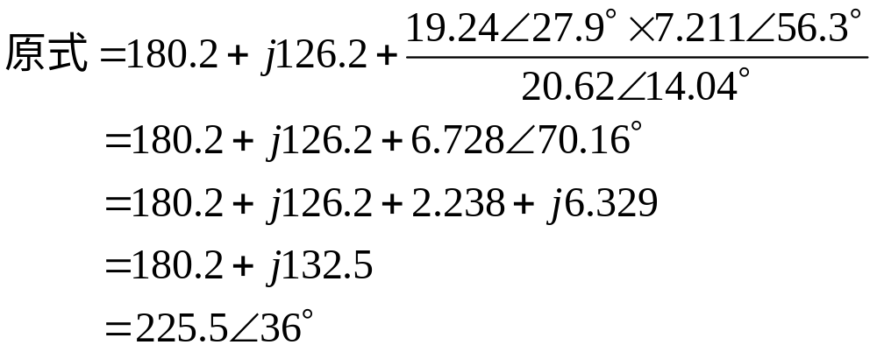
第六章 正弦电路的稳态分析法
例6.1-1 计算复数
解：
本题说明进行复数的加减运算时应先把极坐标形式转为代数形式。
例6.2-2 计算复数
解：
本题说明进行复数的乘除运算时应先把代数形式转为极坐标形式。

Slide 12

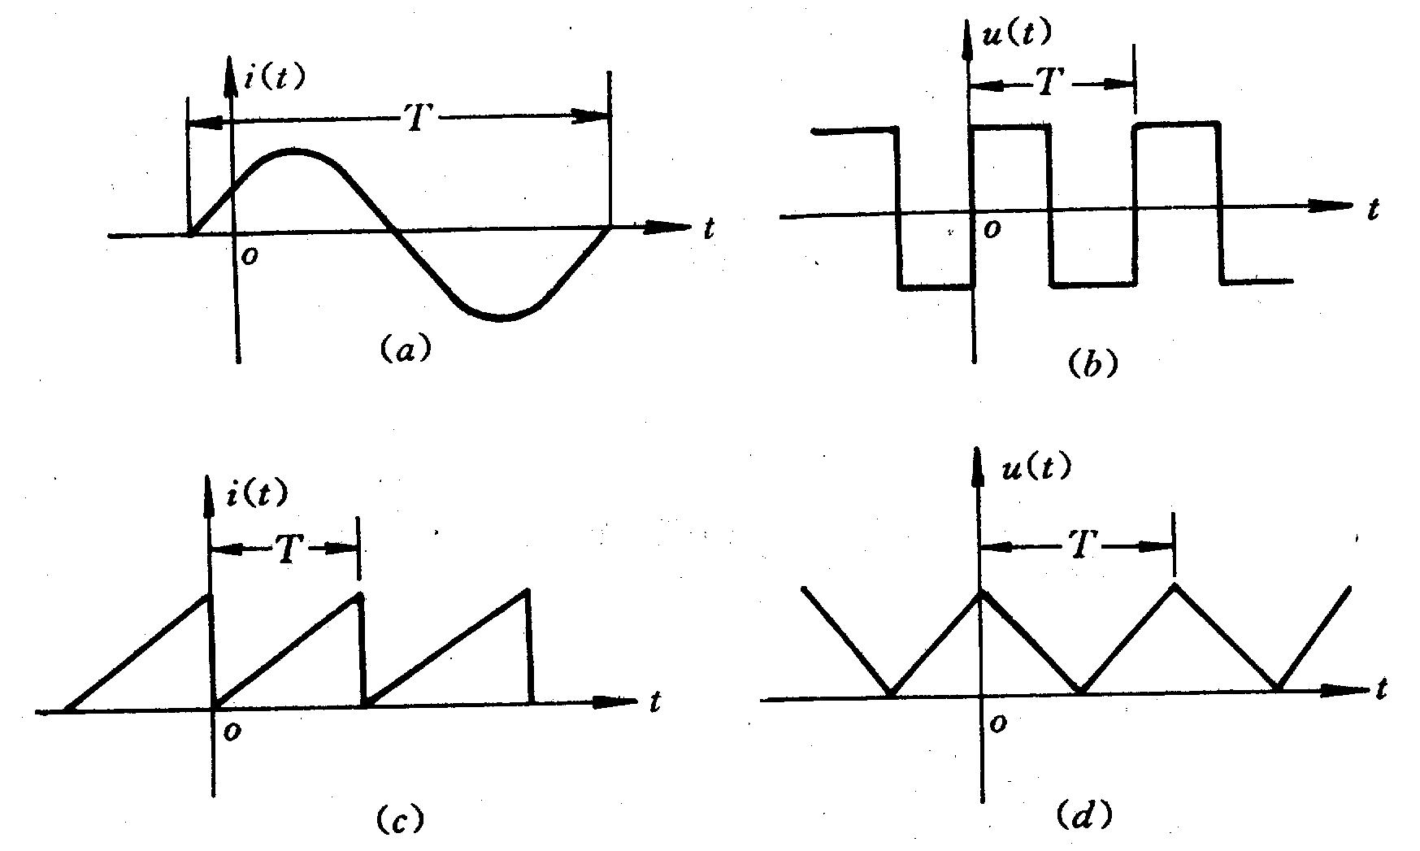
第六章 正弦电路的稳态分析法
二、正弦量（正弦电压和电流）
信号的两种表示法
1. 正弦量的表示和三要素
（1）所谓周期信号，就是每隔一定的时间T，电流或电压的波形重复出现；或者说，每隔一定的时间T，电流或电压完成一个循环。图 6.1-5 给出了几个周期信号的波形，周期信号的数学表示式为
(6.1-10)
式中k为任何整数。
图 6.1-5 周期信号

Slide 13
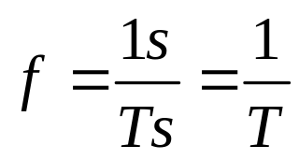
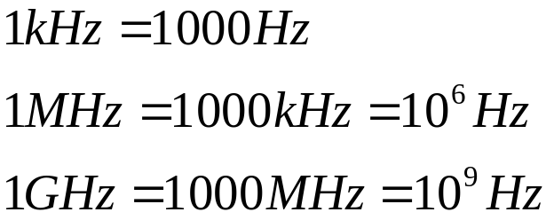
第六章 正弦电路的稳态分析法
周期信号完成一个循环所需要的时间称为（重复）周期， 用T表示，单位为秒(s)。
周期信号在单位时间(1秒)内完成的循环次数称为频率，用 f 表示。 显然，频率与周期的关系为
(6.1-11)
频率的单位为赫兹(Hz)。

Slide 14
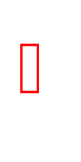


第六章 正弦电路的稳态分析法
（2）电路中按正弦(余弦)规律变化的周期电流和电压信号，称为正弦信号或正弦量。以电流为例，其瞬时值表达式为
角频率
初相位
(6.1-12)
振幅
相位
①I_{m}称为正弦量的振幅(幅值、最大值)，反映正弦量变化过程中所能达到的最大幅度。电流值在-I_{m}≤i(t) ≤ I_{m}之间变化。

Slide 15
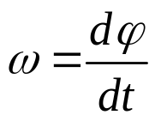

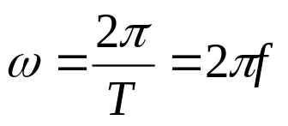
第六章 正弦电路的稳态分析法
②φ=(ωt+φ_{i})是正弦量随时间变化的角度，表示正弦量变化的进程，称为正弦量的相位。相位确定了t时刻正弦量的瞬时值和演进的趋势。
ω表示相位变化的速度，即 ，反映正弦量变化快慢。称为角频率，其单位为弧度/秒(rad/s)。由于正弦信号变化一个周期，其相位变化了2π弧度，于是有
(6.1-13)
③t=0时的相位角称为初相位或初相角，简称初相。初相决定了正弦量的初始值，即i(0)=I_{m}cosφ_{i}。计时起点不同，初相位不同。工程上为了方便，初相角φ_{i}常用角度表示。

Slide 16


第六章 正弦电路的稳态分析法
为避免歧义，规定初位相取值范围为-180º＜φ≤180°^{①} 。例如
，不说其初位相240°，而是-120°，
因为
振幅、角频率、初相（I_{m}、 ω、 φ_{i}）确定之后，一个正弦量就被完全确定了。因此， I_{m}、 ω、 φ_{i}称为正弦量的三要素。
我国电力网所供给的交流电的频率是 50 Hz，其周期T=1/50=20ms，ω＝100π＝314rad/s。实验室用的音频信号源的频率大约从20~20kHz左右，相应的周期为0.05s~0.05 ms 左右。射频(RF)信号的频率在几十M~数GHz。
①实际上初位相可看成是正弦量与 之间的位相差。这里对初相的规定与相位差主值范围规定一致。

Slide 17
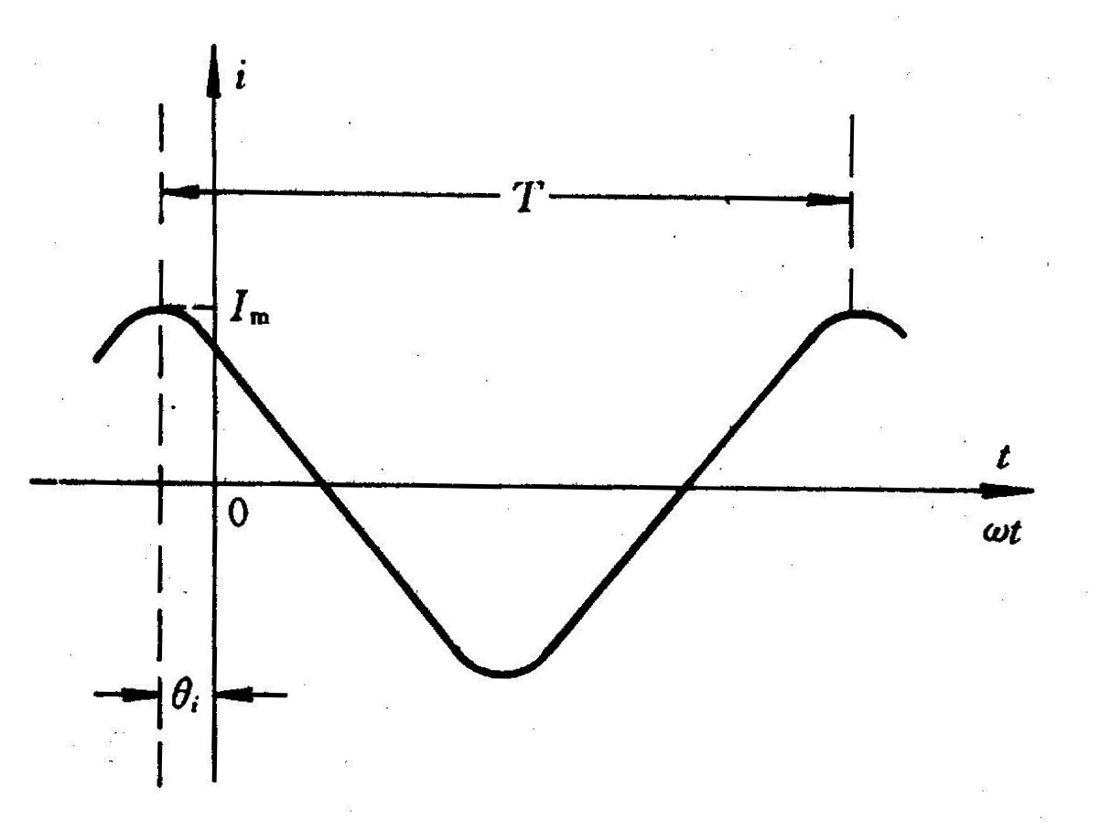


第六章 正弦电路的稳态分析法
正弦量也可以用波形图表示出来，如图所示。做图时注意点如下：
图 6.1-6 正弦电流
①画正弦量波形图时，常把横坐标定义为ωt而并不一定是时间，这样可以更清楚地表示出初位相(由距纵轴最近的正峰值点到坐标原点间的角度)而不必考虑ω的数值。

Slide 18
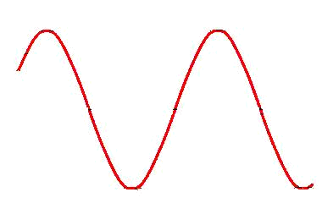


第六章 正弦电路的稳态分析法
②如果余弦波的正最大值发生在计时起点之后，则初相位为负，如果余弦波的正最大值发生在计时起点之前，则初相位为正，如图所示。
因此在绘制任一初位相为φ的正弦量u(t)=U_{m}cos(ωt+φ)的波形时，以初位相为零的正弦量u(t)=U_{m}cosωt为基准：
当φ＞0时，将其左推φ角；
当φ＜0时，将其右推φ角。
u
i

Slide 19
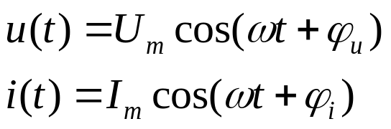

第六章 正弦电路的稳态分析法
2. 相位差 超前和滞后
（1）假设正弦电压、电流分别为
它们的相位之差称为相位差，用φ表示，即
(6.1-14)
上式表明两个同频率的正弦信号的相位差等于它们的初相之差。
相位差一般用来描述电路中两个同频正弦量之间相位关系。不同频率正弦量之间的相位差随时间改变，意义不大。

Slide 20

第六章 正弦电路的稳态分析法
（2）相位差表明了两个同频正弦量之间的相位关系。电路常采用“超前(leading)”和“滞后(lagging)”来说明两个同频正弦量相位比较的结果：
如果式(6.1-14)中 ，称 u 超前i ，或i 滞后u ，表明u 比i先达到正最大值；如φ＜0 ，称 i 超前u ，或u滞后i , 表明i比u 先达到最大值。所谓超前和滞后是指正弦量先达到正最大值的顺序，先到达极值点的为超前。
相位差可以通过观察波形确定，如图所示。在同一个周期内，两个波形的极大(小)值之间的角度值，即为两者相位差，先到达极值点的为超前。
显然，对同频正弦量，相位差与计时零点的选取、变动无关。(而初相φ_{i}和位相ωt+ φ_{i}与计时零点的选取和变动有关。)

Slide 21


第六章 正弦电路的稳态分析法
u
③
②
①
i
只按上述定义“超前”和“滞后”会出现一个问题，如图，考虑极值点①、②，u超前i，但考虑极值点③、 ①，则i超前u。因此为避免超前或滞后出现歧义，通常相位差取主值范围，即：- π ＜φ≤π 。这一规定与初相取值范围的规定一致，因为正弦量初相可视为其与初相为零的正弦量之间的相位差。

Slide 22
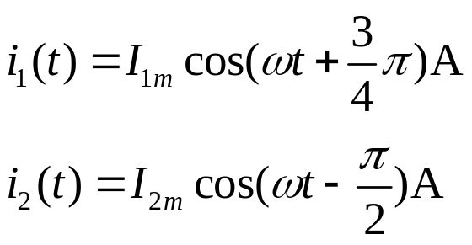
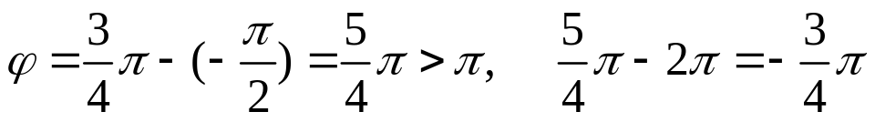
第六章 正弦电路的稳态分析法
例如，两个正弦电流
i₁和i₂相位差
这时我们不说i₁比i₂超前5π/4，而说i₁比i₂滞后3π/4，或者说i₂比i₁超前3π/4。
因而，若初相和相位差大于π(180°)，要用(φ_{i}±2π)或(φ_{i}±360°)的角度表示初相和位相差。

Slide 23
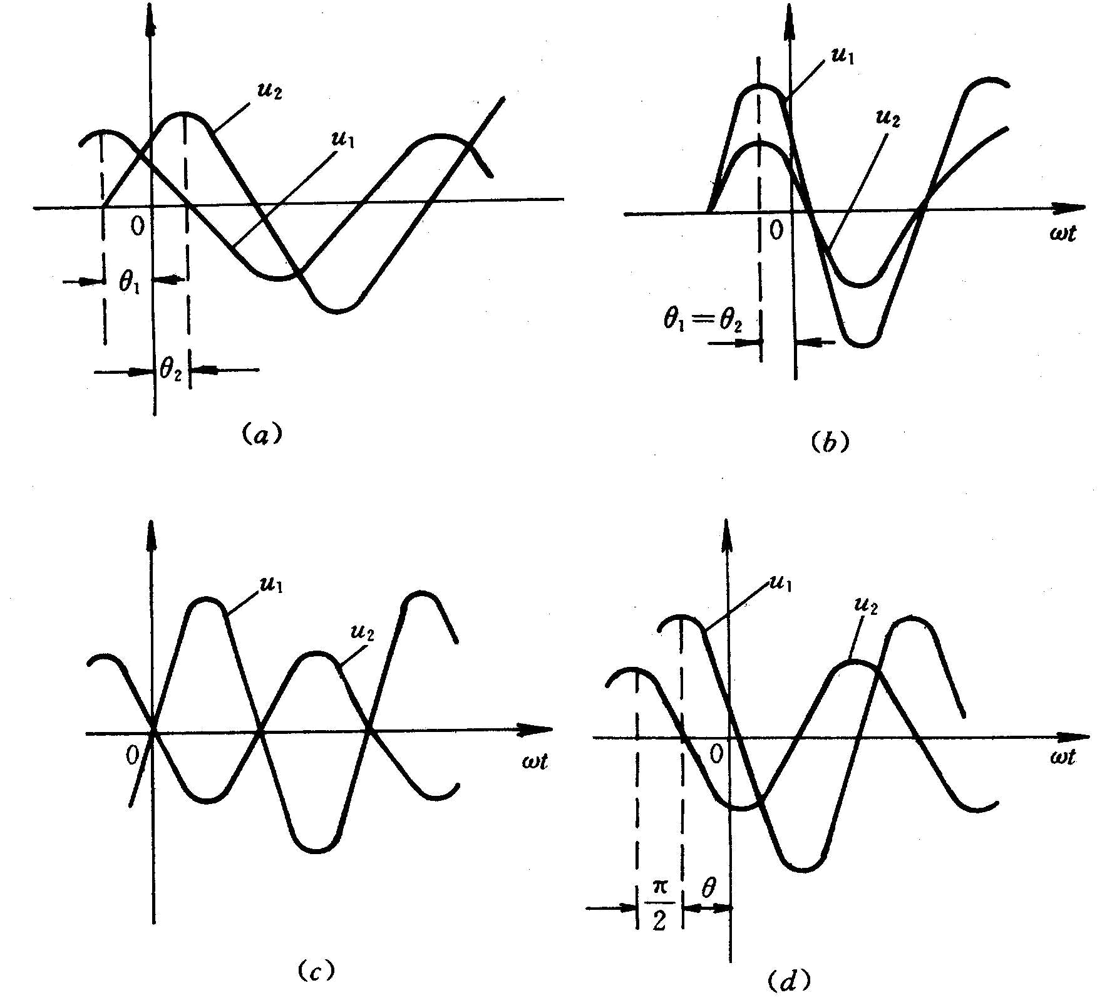
第六章 正弦电路的稳态分析法
θ₁>0,θ₂<0
同相
图 6.1-8 相位差
反相
正交
特例：如φ=0 ， 称 i 与 u 同相，如图6.1-8(b)所示；
如φ=±π ， 称 i 与 u 反相，如图 6.1-8(c)所示；
如φ=±π/2 ，称 i 与 u 正交，如图6.1-8(d)所示。

Slide 24
第六章 正弦电路的稳态分析法
在正弦稳态分析中，当所有正弦量的初位相都未知时，常设其中一个正弦量的初相为零，其余各正弦量的初相都以它们与此正弦量的相位差表示。所设初相为零的正弦量称为参考正弦量。

Slide 25
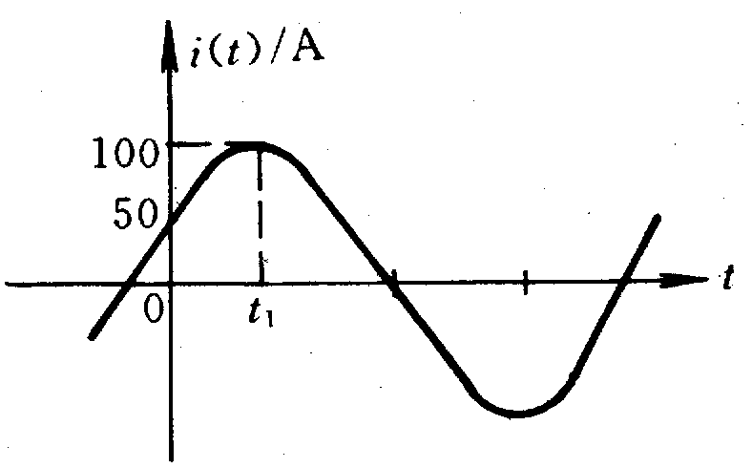
第六章 正弦电路的稳态分析法
例 6.1-3 已知正弦电流i(t)的波形如图6.1-9所示，角频率ω=10³rad/s。试写出i(t)的表达式，并求i(t)达到第一个正的最大值的时间t₁。
图 6.1-9 例6.1-1用图

Slide 26
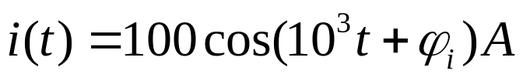

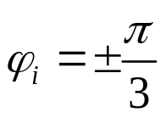

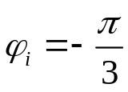
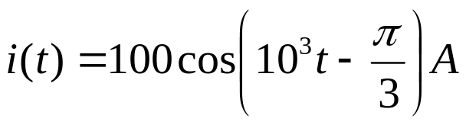
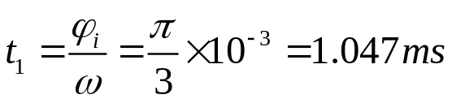
第六章 正弦电路的稳态分析法
解 由图可知，i(t)的振幅为100A， 因此有
(6.1-15)
当t=0 时，电流为 50A，用t=0 代入上式，得
解得
由于最大值发生在计时起点右侧故取
于是
(6.1-16)
当ωt₁=π/3时，电流达到正最大值，即

Slide 27
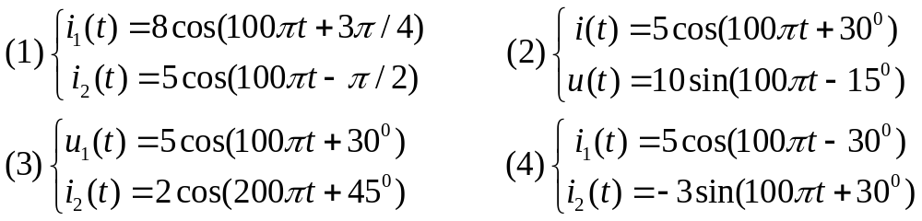





第六章 正弦电路的稳态分析法
例6.1-4 计算下列两正弦量的相位差。
解：（1）
转为主值范围：
说明 i₁滞后 i₂ 。
（2） 先把u变为余弦函数：
则
说明i超前 u 。

Slide 28


第六章 正弦电路的稳态分析法
（3）因为两个正弦量的角频率 ，故不能比较相位差。
（4）
则
说明i₁超前i₂ 90°。
本题说明两个正弦量进行相位比较时应满足：
①同频率，通常只对同频率的两个正弦量才做相位比较
②同函数，即求相位差时，要将两个正弦量都用cos或sin函数表示
③同符号，即求相位差时，两个正弦量表达式前符号一致
④在主值范围比较。

Slide 29
第六章 正弦电路的稳态分析法
3. 正弦信号的有效值
周期性电流、电压的瞬时值随时间而变，为了衡量其平均效应，工程上采用有效值来表示。周期电流、电压的有效值定义为：让周期信号和直流电分别通过两个阻值相等的电阻。如果在相同的时间T内(T可取为周期信号的周期)，两个电阻消耗的能量相等，那么，我们称该直流电的值为周期信号的有效值。
交流i
直流I
图 6.1-9

Slide 30
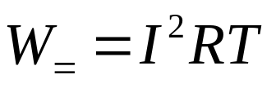
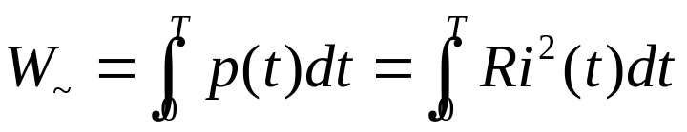
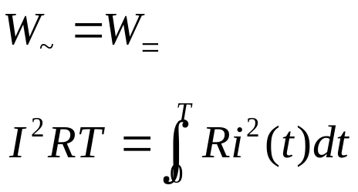
第六章 正弦电路的稳态分析法
当直流电流I流过电阻R时，该电阻在时间T内消耗的电能为
当周期电流i流过电阻R时，在相同的时间T内，电阻消耗的电能为
上式中p(t)表示电阻在任一瞬间消耗的功率，即p(t)=u(t)i(t)=Ri²(t)。根据有效值的定义，有

Slide 31
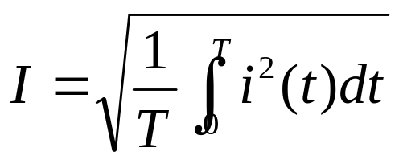
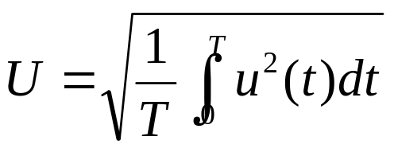
第六章 正弦电路的稳态分析法
故周期电流的有效值为
(6.1-17)
周期电流的有效值是瞬时值的平方在一个周期内的平均值再取平方根，故有效值也称为均方根值(rms值，root-mean-square)。
类似地，可得周期电压的有效值为
(6.1-18)

Slide 32
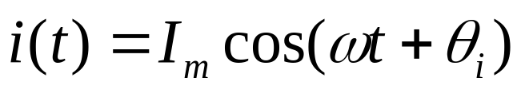
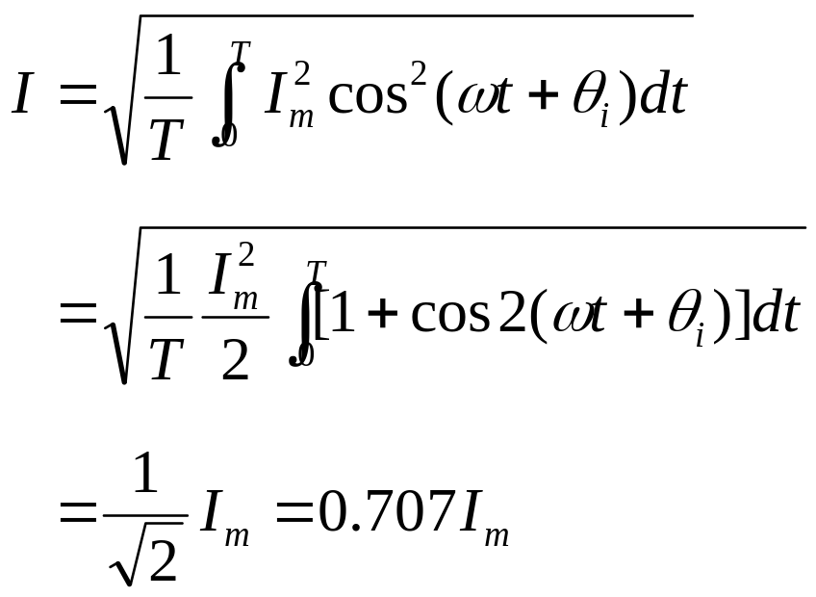
第六章 正弦电路的稳态分析法
对正弦周期信号，将正弦电流的表达式
代入(5.1-5)式， 得正弦电流的有效值为
(6.1-19)

Slide 33
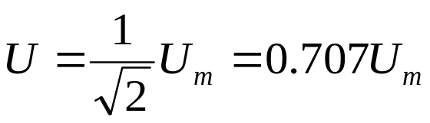
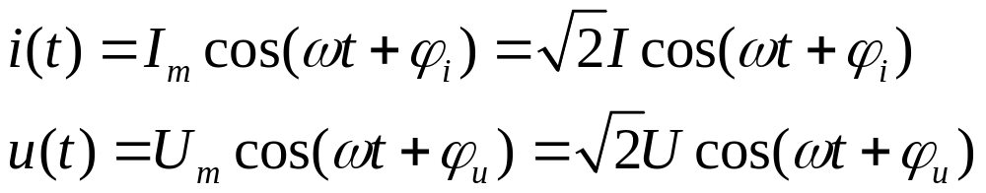
第六章 正弦电路的稳态分析法
同理，可得正弦电压的有效值
(6.1-20)
若一交流电压有效值为 U = 220V ，则其最大值为U_{m}≈311V。
引入有效值以后，正弦电流和电压的表达式也可写成
(6.1-21)
(6.1-22)

Slide 34

第六章 正弦电路的稳态分析法
需要注意的是：
（1）工程上说的正弦电压、电流一般指有效值，如设备铭牌额定值、电网的电压等级等。但绝缘水平、耐压值指的是最大值。因此，在考虑电器设备的耐压水平时应按最大值考虑。
（2）测量中，交流测量仪表指示的电压、电流读数一般为有效值。
（3）区分电压、电流的瞬时值 i、u ，最大值 I_{m} 、 U_{m} 和有效值 I、U 的符号。
此外，有效值的定义式也适用于任一非正弦周期量，只是有效值与最大值之间不再符合 倍的关系。

Slide 35

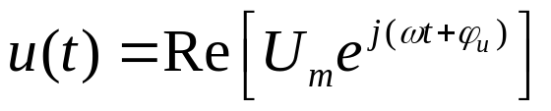
第六章 正弦电路的稳态分析法
三、正弦量的相量表示法－利用复数表示正弦信号
正弦稳态线性电路中，各支路的电压和电流响应与激励源是同频率的正弦量，因此应用基尔霍夫定律分析正弦电路将遇到正弦量的相减运算和积分、微分运算，在时域进行这些运算十分繁复，通过借用复数表示正弦信号可以使正弦电路分析得到简化。相量就是用复数表示正弦量的方法。
1.正弦量与相量
（1）相量(phasor)定义：
根据欧拉公式，正弦量可写为是取复函数的实部。
假设某正弦电压为
(6.1-23)
则
(6.1-24)

Slide 36

第六章 正弦电路的稳态分析法
把式(6.1-24)进一步写成
(6.1-25)
式中复常数为
(6.1-26)
这样, 一个余弦时间函数(它是实函数)可以用一个复指数函数来表示, 式中复常数的模是正弦量的振幅U_{m}, 辐角是正弦量的初相角φ_{u}。我们称其为正弦量u(t)的振幅相量（最大值相量）。
为了将相量(它也是复数)与一般复数相区别，符号U_{m}上加“·”。这种命名和记法是为了强调它与正弦量(正弦电流和电压)的联系，而在运算上与一般复数运算相同。

Slide 37






第六章 正弦电路的稳态分析法
相量和一般的复数一样, 它可以在复平面上用矢量(向量)vector表示, 如图6.1 -10(a)所示。这种表示相量的图称为相量图。有时为了简练、 醒目, 常省去坐标轴, 如图6.1-10(b)所示。
(a)
(b)
图6.1-10 相量图
辐角为零的相量称为参考相量。

Slide 38
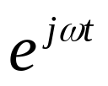
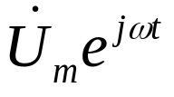
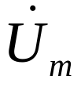


第六章 正弦电路的稳态分析法
（2）几何意义：
式(6.1-25)中的 称为旋转因子, 它是模等于1, 初相为零, 并以角速度ω逆时针旋转的复值函数。式(6.1-25)中的复指数函数 等于相量 乘以旋转因子 , 称为旋转相量, 称为旋转相量的复振幅。
引入旋转相量的概念后, 可以说明式(6.1-25)对应关系的几何意义, 即一个正弦量在任意时刻的瞬时值, 等于对应的旋转相量同一时刻在实轴上的投影。 图6.1-11画出了旋转相量
与正弦量 的对应关系。当t=0时, 旋转相量等于 , 它在实轴上的投影为U_{m}cosφ_{u}, 对应于正弦量u在t=0的值; 在t=t₁时, 旋转相量等于 。它在实轴上的投影为U_{m}cos(ωt₁+φ_{u}), 对应于正弦量u在t=t₁时的值；……。 对任意时刻t, 旋转相量

Slide 39

第六章 正弦电路的稳态分析法
它在实轴上的投影对应于正弦电压
u(t) = U_{m} cos(ωt+φ_{u})
旋转相量的角速度ω就是正弦量的角频率。
式(6.1-25)实质上是一种线性变换, 这种变换也有齐次性和可加性(见6.1-34、6.1-35式)。对于任何正弦时间函数都有惟一的旋转相量(复指数函数)与其相对应; 反之, 任意旋转相量也有惟一的正弦量与其相对应。因此, 相量可以表示正弦量。由于这种对应关系简单, 因而可以直接写出。

Slide 40
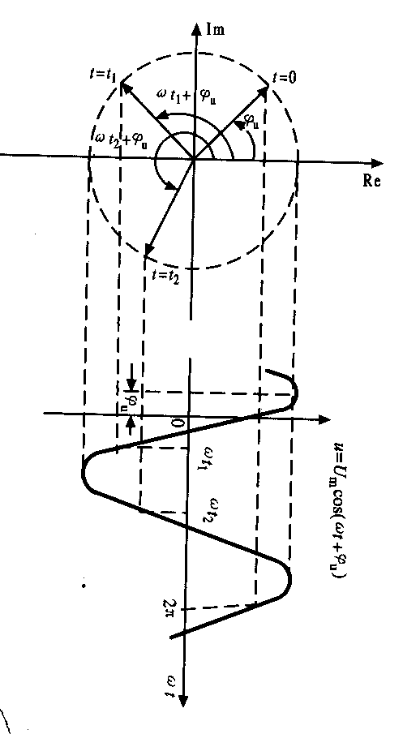
第六章 正弦电路的稳态分析法
图 6.1-10 旋转相量及其在实轴上的投影

Slide 41
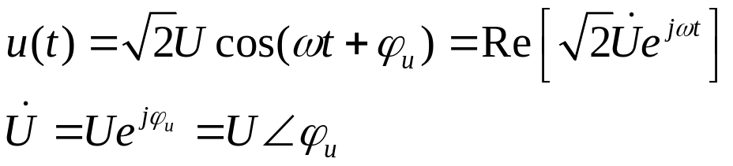
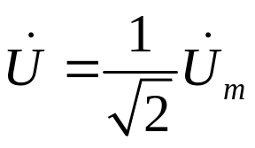




第六章 正弦电路的稳态分析法
（3）有效值相量：
正弦电压也可用有效值表示
(6.1-27)
式中
(6.1-28)
称为电压的有效值相量。 它与振幅相量有固定的关系
(6.1-29)
同样地, 正弦电流也可写为
(6.1-30)
振幅相量
(6.1-31)
有效值相量
(6.1-32)
二者关系
(6.1-33)

Slide 42
第六章 正弦电路的稳态分析法
相量包含了正弦量的两个要素，振幅和初位相 。由于在正弦稳态电路中，所有激励和响应都具有同一频率，所以可以不考虑这个要素。因而在正弦稳态分析中，完全可以用相量来表示正弦量。
从旋转相量来看，正弦稳态电路中，所有响应与激励同频率，在复平面上都以相同的角速度逆时针旋转，而各旋转相量的相对关系不变。因此，可以不考虑旋转因素。

Slide 43




第六章 正弦电路的稳态分析法
实际上，从机械振动的合成和分解可知，一个做匀速圆周运动的质点，其轨迹在两个垂直方向上的分量就是2个正弦或余弦量。而欧拉公式正是这一现象的数学表示。因此，可以想到，构造一个复函数A(t)
A(t) 的实部即正弦电流：
上式表明对于任意一个正弦时间函数都有唯一与其对应的复数函数，即
A(t) 还可以写成
称复常数
为正弦量i(t)对应的相量，它包含了i(t)的两个要素I ,φ 。
任意一个正弦时间函数都有唯一与其对应的相量，即：

Slide 44

第六章 正弦电路的稳态分析法
复函数A(t)在复平面上表示一个旋转矢量。它在实轴上的投影即正弦量。
图 6.1-10 旋转相量

Slide 45



第六章 正弦电路的稳态分析法
注意正弦量与相量之间的关系：正弦量与相量是一种对应关系，而不是相等关系。具体说，即正弦量等于对应的相量乘以e^{jωt}再取实部
正弦量不等于相量本身，即
例6.1-5 写出下列正弦量的相量^{①}，并画出相量图：
①以后如无特别指明，均采用有效值相量。

Slide 46



第六章 正弦电路的稳态分析法
解：1)
2)
3) 先把u₁变成标准的余弦函数式，再写出相量
4) 先把u₂的正弦表达式改写为余弦表达式

Slide 47






第六章 正弦电路的稳态分析法
相量图如下所示。电流相量和电压相量可以画在同一相量图中，但用不同的单位标准。
i₁与u₁反相：相量图中反向
i₁与u₂正交：相量图中垂直

Slide 48
第六章 正弦电路的稳态分析法
例6.1-6 写出下列电流相量和电压相量对应的正弦电流和电压，并做相量图。已知角频率ω=314rad/s。
解：

Slide 49

第六章 正弦电路的稳态分析法
(注意： ?)
注意在写表达式时要切记：采用有效值相量时正弦量的幅值要用有效值 。
相量图请同学自己做出。

Slide 50
第六章 正弦电路的稳态分析法
2.复数和相量运算的几个定理
1) 定理 1
如果K是一个实常数，A(t)是任何实变数t的复函数，则
(6.1-34)
【证明】 设
则
故

Slide 51
第六章 正弦电路的稳态分析法
2) 定理 2
如果A₁(t)和A₂(t)是任何实变数t的复函数，则
(6.1-35)
【证明】
设
则

Slide 52
第六章 正弦电路的稳态分析法
3) 定理 3
设相量
， 则
(6.1-36)
【证明】

Slide 53
第六章 正弦电路的稳态分析法
4) 定理 4
设相量
， 则
(6.1-37)
【证明】

Slide 54






第六章 正弦电路的稳态分析法
5) 定理 5
设 和 为相量，ω为角频率。如果在所有时刻都满足
(6.1-38)
则
(6.1-39)
【证明】 设A₁=a₁+jb₁，A₂=a₂+jb₂。若定理5成立，根据复数相等的定义，必有a₁=a₂ ， b₁=b₂。因此只要证明A₁、A₂实部和虚部分别相等即可。
由于在任何时刻都要满足(6.1-38)式，那么当t=0时，可得
即
a₁=a₂
当t=π/2ω时，由于

Slide 55



第六章 正弦电路的稳态分析法
把它代入(6.1-38)式，得
把 代入上式，得

Slide 56


第六章 正弦电路的稳态分析法
3.正弦量的相量运算
在电路分析中, 常常遇到正弦量的加、减运算和微分、 积分运算, 如果用与正弦量相对应的相量进行运算将比较简单。 关于复指数函数实部Re的运算规则见上面定理1－5。
(1)同频率正弦量的加减 – 相量的线性性质:
设
用复数表示为

Slide 57


第六章 正弦电路的稳态分析法
式中
则
根据定理2，得
(6.1-40)
由定理5，得
(6.1-41)
它是电压u(t)的相量。由上式可知，电压u的角频率也是ω，也就是说同频率的正弦信号相加，其结果仍是一个同频率的正弦信号。

Slide 58

第六章 正弦电路的稳态分析法
上式表明，且正弦量的加减运算可以转变为对应相量的相加减运算，运算过程如图所示。
求出电压u(t)的相量之后，再根据相量与正弦信号的对应关系写出三角函数式即可。相量加法(复数加法)运算比正弦函数相加运算简单的多。

Slide 59









第六章 正弦电路的稳态分析法
（2）正弦量的微分、积分运算-相量的微分与积分性质:
设
，则根据定理3
(6.1-42)
即
对应的相量为
而
(6.1-43)
即
对应的相量为
以上式子说明正弦量的微分是一个同频正弦量，其相量等于原正弦量i 的相量 乘以 ，正弦量的积分也是一个同频正弦量，其相量等于原正弦量 i 的相量 除以 。

Slide 60




第六章 正弦电路的稳态分析法
例6.1-7 计算两正弦电压之和，已知：
解： 两正弦电压对应的相量为 :
相量之和为
所以
也可借助相量图计算，如图所示。
此例说明相量运算比正弦量运算简单的多。
例6.1-12 相量图

Slide 61



第六章 正弦电路的稳态分析
例6.1-8 如图6.1-13 所示 RL串联电路，已知R = 2 Ω, L = 1H, 激励u_{S}(t) = 8 cosωt (V), ω=2rad/s, 求电流i(t)的稳态响应。
解：根据KVL，列出其电路方程为
由第五章可知, 电流i(t)的稳态响应是该微分方程的特解。 当激励u_{S}为正弦量时,方程的特解是与u_{S}同频率的正弦量。
设电流和激励电压分别为
式中

Slide 62




第六章 正弦电路的稳态分析法
将它们代入微分方程, 得
根据定理3和4，上式可写为
根据定理2，得
由定理5得
可见, 采用相量后, 以i(t)为未知量的微分方程变换为以相量 为未知量的复代数方程。 由上式可得

Slide 63

第六章 正弦电路的稳态分析法
最后相量与正弦量的关系，得

Slide 64
第六章 正弦电路的稳态分析法
4.引入相量的意义：
因此引入相量的优点是：
（1）把时域问题变为复数问题；
（2）把微积分方程的运算变为复数方程运算；
需要注意的是：
1)相量法实质上是一种变换，通过把正弦量转化为相量，而把时域里正弦稳态分析问题转为频域里复数代数方程问题的分析；
2)相量法只适用于激励为同频正弦量的非时变线性电路。
3)相量法用来分析正弦稳态电路（求动态电路在正弦激励下的稳态解）。

Slide 65
第六章 正弦电路的稳态分析法
6.2 正弦稳态电路的相量模型
在电路的时域分析中，就其分析思路和过程而言，首先是考虑电路元件时域的伏安关系(VCR)及基尔霍夫定律的时域形式，其次在电路模型的基础上列出并求解方程，得到响应。
对于正弦稳态电路，引入相量的概念后，首先也是需要找出电路元件电压相量与电流相量的关系及基尔霍夫定律的相量形式，在电路相量模型的基础上，借鉴电阻电路的各种分析方法求解电路，求得响应。

Slide 66



第六章 正弦电路的稳态分析
一、KCL、KVL的相量形式
1、KCL的相量形式：
KCL的时域形式为
(6.2-1)
如果各支路电流都是同频率的正弦量, 将它们都用相对应的旋转相量表示, 则上式可写为
根据式定理2，上式可写为

Slide 67



第六章 正弦电路的稳态分析
由定理5，得
(6.2-2)
式(6.2-2)称为KCL的相量形式。 它表明, 在正弦稳态情况下, 对任一节点, 各支路电流相量的代数和等于零。
2、KVL的相量形式：
同理，从KVL的时域形式
(6.2-3)
如果各电压均为同频率的正弦量, 则有
(6.2-4)
式(6.2-4)称为KVL的相量形式。它表明，在正弦稳态电路中，沿任意闭合回路绕行一周，各支路电压相量的代数和恒等于零。

Slide 68


第六章 正弦电路的稳态分析
例6.2-1 如图为元件A与B串联的正弦信号电路。已知元件A、B上的电压分别为
A
B
+
u_{A}
-
+
u_{B}
-
+
u
-
求总电压u并画出三个电压的相量图。
解：根据已知条件，u_{A}、u_{B}的相量为
则总电压相量为

Slide 69








第六章 正弦电路的稳态分析
可以看到，元件A、B上电压u_{A}、u_{B}的振幅(或有效值)比总电压u的振幅还要大，即有效值U=5.05V＜U_{A}=10V、U_{B}=8V 。这在正弦电路中是完全可能的，因为各电压并不一定同相，它们的最大值并不一定在同一瞬间发生。
由相量图可明显看出，u_{A}、u_{B}、u的有效值之间为三角形的三条边关系，所以，U≠U_{A}+U_{B}。只有当两个正弦量的相位相同时，有效值才可直接相加。

Slide 70







第六章 正弦电路的稳态分析
一般关系：
当
同相
当
反相
当
正交

Slide 71


第六章 正弦电路的稳态分析
二、正弦稳态电路中的元件及其VCR的相量形式
1. 电阻元件
(1) 电阻R中电压、电流的基本关系(时域分析)：
假设电阻R两端的电压与电流采用关联参考方向，如图6.2-1(a)所示。由于正弦稳态电路中所有正弦量具有相同的频率，设通过电阻的正弦电流和端电压分别为

Slide 72



第六章 正弦电路的稳态分析
i
R
R
+
u
-
+
-
(a)时域模型
(c)相量模型
(b)电压电流波形图
(d)相量图
图6.2-1 电阻元件

Slide 73




第六章 正弦电路的稳态分析
对电阻元件而言，在任何瞬间，电流和电压之间满足欧姆定律，
(6.2-5)
即
由此得
(6.2-6)
可见，① U=RI，u(t)与i(t)有效值符合欧姆定律；
② u(t)与i(t) 位相相同。（波形如图6.2-1(b)所示。）
(2) 电阻R中电压电流相量的关系(相量表达式)：
电阻上的正弦电流和电压用相量表示为

Slide 74





第六章 正弦电路的稳态分析
式中
根据电阻元件VCR式(6.2-1)，有
根据定理5，得
(6.2-7)
即
或
因此(6.3-7)式对应两层含义：① U=RI，即大小关系符合欧姆定律；② u与i同相位。（相量图如6.2-1(d)所示。）

Slide 75


第六章 正弦电路的稳态分析
例6.2-2 已知某电阻R=100Ω，接于初相角为30°的220V工频正弦交流电源上，试分别以时域形式和相量形式求通过电阻的电流i。
解： 由已知条件可知电阻的电压为
(1)用时域关系式(6.2-1)求解：

Slide 76



第六章 正弦电路的稳态分析
(2)用相量关系求解：
已知电压相量为
根据欧姆定律相量式(6.2-3)：
最后写出电流的三角函数式

Slide 77

第六章 正弦电路的稳态分析
2. 电感元件
i
L
jωL
+
u
-
+
-
(a)时域模型
(c)相量模型
(b)电压电流波形图
(d)相量图
图 6.2-2 电感元件

Slide 78



第六章 正弦电路的稳态分析
(1) 电感L中电压、电流的基本关系(时域分析)：
设有一电感L，其电压、电流采用关联参考方向，如图 6.2-2(a)所示，正弦稳态下，设通过电感的电流和端电压为
根据其VCR特性
(6.2-8)
有
于是
(6.2-9)

Slide 79


第六章 正弦电路的稳态分析
①电压、电流有效值之间的关系为
(6.2-10)
式中X_{L}=ωL=2πfL具有电阻的量纲,称为感抗(inductive reactance)。当L的单位为H,ω的单位为rad/s时,X_{L}单位为Ω。
对于一定的电感L，当频率越高时，其所呈现的感抗越大；反之越小。
②位相关系为电压超前电流90⁰，波形如图 6.2-2(b)所示。
图6.2-3 X_{L}的频率特性曲线

Slide 80





第六章 正弦电路的稳态分析
(2) 电感L中电压电流相量的关系(相量表达式)：
电感电压和电流可用相量表示为
式中
根据时域关系
有
上式可写成

Slide 81




第六章 正弦电路的稳态分析
根据定理5，有
(6.2-11)
上式可以写成
即
因此相量表达式(6.2-11)包含两层含义：① U=X_{L}=ωLI ；② u_{L}超前i_{L} 90⁰位相。相量图见(6.2-2d)。
式(6.2-11)可以写为
(6.2-12)
jωL=jX_{L}称为复感抗。

Slide 82


第六章 正弦电路的稳态分析
例6.2-3 某线圈电感L=0.01H，接于 的电源上。试求当电压频率为10kHz时通过线圈的电流值，并写出电流的三角函数式。
解：
（1）利用时域关系求解:

Slide 83







第六章 正弦电路的稳态分析
（2）利用相量关系求解。 3个步骤：
(a)写出已知正弦量u(t)的相量
(b)利用相量关系式(6.2-7)进行运算
当f =10kHz时，
(c)根据算得的相量写出对应的正弦量
电流值(有效值)
三角函数式

Slide 84

第六章 正弦电路的稳态分析
3. 电容元件
i
C
1/jωC
+
u
-
+
-
(a)时域模型
(c)相量模型
(b)波形图
(d)相量图
图6.2-4 电容元件

Slide 85



第六章 正弦电路的稳态分析
(1) 电容C中电压、电流的基本关系(时域分析)：
当电容两端的电压为
时，通过电容的电流
(6.2-13)

Slide 86


第六章 正弦电路的稳态分析
通过电容的电流与电容电压是相同频率的正弦量，而且①电流的相位超前电压 90°，波形如图6.2-4(b)所示。
②它们有效值之间的关系为
(6.2-14)
(6.2-15)
X_{C}具有电阻的量纲，称为容抗(capacitive reactance)。当C的单位为F，ω的单位为rad/s时，X_{C}的单位为Ω。
当电容C一定时，频率越高，其所呈现的容抗越小；反之越大。
图6.2-5 X_{C}的频率特性曲线

Slide 87



第六章 正弦电路的稳态分析
(2) 电容C中电压电流相量的关系(相量表达式)：
电容电压和电流可用相量表示为
式中
根据时域关系
上式可写成

Slide 88





第六章 正弦电路的稳态分析
根据节6.1中定理5， 可得
（6.2-16）
或
（6.2-17）
式中
称为复容抗。
因为(6.2-17)式可以写成
故
故(6.2-17)式包含两层含义：① U=X_{C}I ；② i_{C}超前u_{C}90⁰ 。（相量图如图6.2-4(d)所示）

Slide 89


第六章 正弦电路的稳态分析
例6.2-4 流过0.5F电容的电流为 ，求电容电压并绘出相量图。
解：
（1）利用时域关系求解:

Slide 90





第六章 正弦电路的稳态分析
（2）用相量关系求解。3个步骤：
(a)写出已知正弦量i(t)的相量
(b)利用相量关系式进行运算
(c)根据算得的相量写出对应的正弦量
相量图如图所示，表明了电流超前电压90°。

Slide 91


第六章 正弦电路的稳态分析
4. R、L、C元件的复阻抗和复导纳：
上面讨论了三种基本元件VCR的相量形式，在关联参考方向的前提下，它们是
（6.2-18）
定义元件在正弦稳态时电压相量与电流相量之比为该元件的复阻抗(通常简称阻抗)：
（6.2-19）
注意：虽然一般情况下Z是复数，但不是相量(不是正弦量)，故z上面不加点。

Slide 92


第六章 正弦电路的稳态分析
则三种基本元件VCR的相量关系式可归结为，
（6.2-20a）
或
（6.2-20b）
上式常称为相量形式的欧姆定律(或欧姆定律的复数形式)，其中电压相量和电流相量的参考方向设为一致。
而R、L、C的阻抗分别为
（6.2-21）

Slide 93



第六章 正弦电路的稳态分析
元件的复导纳(常简称为导纳)定义为其阻抗的倒数，即正弦稳态下元件的电流相量与电压相量之比：
（6.2-22）
或
（6.2-23）
导纳的单位为西门子(S)。R、L、C的导纳分别为
（6.2-24）
这样，基本元件的相量关系式也可归结为另一形式，即
（6.2-25）
这个式子也常称为欧姆定律的相量形式。

Slide 94





第六章 正弦电路的稳态分析
5. 有源元件的相量模型：
电压源：
电流源：
受控源：
注意：在正弦电路中，μ、r、g、α可能是复常数。

Slide 95

第六章 正弦电路的稳态分析

Slide 96
第六章 正弦电路的稳态分析
三、用相量法分析正弦稳态电路
--- 电路的相量模型
1) 综上所述，如用相量表示正弦稳态电路内的各电压、电流，那么，这些相量必须服从基尔霍夫定律的相量形式和欧姆定律的相量形式。这些形式与第一部分讨论过的电阻电路中同一定律的形式完全相同，其差别仅在于这里不直接用电压和电流，而用代表电压和电流的相量；不用电阻和电导，而用阻抗和导纳。注意到这一对换关系，计算电阻电路时的一些公式和方法，就可以完全用到正弦稳态分析中来。这就是说，运用相量并引用阻抗和导纳，正弦稳态电路的计算可以仿照电阻电路的处理方法来进行。这样，在分析正弦稳态电路时，我们就可以省略了列写微分方程的步骤，同时还能利用电阻电路的分析方法进行分析。阻抗及导纳概念的引入对正弦稳态分析理论的发展起着重要作用。

Slide 97
第六章 正弦电路的稳态分析
2) 我们以前所用的电路模型，可以称为时域模型，它反映了电压与电流时间函数之间的关系。也就是说，从这模型可列出电路的微分方程，从而解出未知的时间函数。相量模型则是一种运用相量能很方便地对正弦稳态电路进行、计算的假想模型。它和原正弦稳态电路具有相同的拓扑结构，原电路中各个元件则分别用阻抗（或导纳）去替换，也就是说，在作相量模型时，要把每个电容元件看作是具有1/jωC值的阻抗，把每个电感元件看作是具有jωL值的阻抗，把每个电阻元件看作是具有R值的阻抗。该模型中的电压、电流都是代表原电路图中各正弦电压、电流的相量，其参考方向仍与原电路相同。由于没有一个真实存在的电压或电流是复数，也没有一个元件的参数会是虚数，所以相量模型是一种假想的模型，是对正弦稳态电路进行分析的工具。

Slide 98
第六章 正弦电路的稳态分析
根据电路的相量模型就可仿照电阻电路的分析方法对相量进行计算。最后将得到的响应的相量转换为对应的正弦量即得电路的正弦稳态解。
下面举例说明。更多的方法在以后各节讨论。

Slide 99








第六章 正弦电路的稳态分析
例6.2-5 图6.2-7(a)所示RL串联电路。已知R=50Ω, L=25μH, u_{s}(t)=10cos10⁶tV。求电流i(t)、u_{R}(t)。u_{L}(t)，并画出相量图。
(a)时域模型
图6.2-7 例6.2-5用图
解：运用相量分析正弦稳态电路时，可分为3个步骤：
①写出已知正弦量的相量。本题中，对应于激励u_{s}(t)的相量为

Slide 100






第六章 正弦电路的稳态分析
②作出原电路的相量模型，从而得出电路中各相量间的关系。本题的相量模型如图(b)所示。其中
从电路的相量模型可得，
根据KVL，
根据VCR，
于是
(b)相量模型

Slide 101








第六章 正弦电路的稳态分析
③根据求得的各相量写出相应的正弦量。
电路的相量图如图(c)所示。
(c)相量图

Slide 102




第六章 正弦电路的稳态分析
例6.2-6 RC并联电路如图6.2-8(a)所示。已知R=5Ω, C=0.1 F, u_{s}(t)=10 cos2t V。求电流i(t)并画出相量图。
时域模型
图6.2-8 例6.2-6用图

Slide 103







第六章 正弦电路的稳态分析
解：
①电压源u_{s}的有效值相量为
②画出电路的相量模型，并进行相量分析电路。
相量模型

Slide 104


第六章 正弦电路的稳态分析
③根据求得的各相量写出相应的正弦量。
电路的相量图如下所示，
相量图

Slide 105




第六章 正弦电路的稳态分析
如果电路中正弦量的初相都未知时，需要选择一个参考相量，即取该相量初相为零。
例6.2-7 图6.2-9(a)所示电路中，i_{S}为正弦电流源，其有效值I_{S}=5A， 角频率ω=10³rad/s。R=3Ω，L=1H，C=1μF。求电压u_{ad}和u_{bd}。
(a)时域模型
(b)相量模型
图6.2-9

Slide 106





第六章 正弦电路的稳态分析
解： 画出电路的相量模型，如图(b)所示。其中
选电路的电流相量为参考相量，即令
根据元件VCR，有
根据KVL，有
所以，

Slide 107

第六章 正弦电路的稳态分析
例6.2-8 图6.2-10所示电路中的仪表为交流电流表，仪表所指示的读数为电流的有效值，其中电流表A₁的读数为5A，电流表A₂的读数为20A，电流表A₃的读数为25A。求电流表A和A₄的读数。
图6.2-10
解： 图中各电流表的读数就是仪表所在支路的电流相量的模，即有效值。因此，实际是求解支路电流的有效值。

Slide 108



第六章 正弦电路的稳态分析
如果选择并联支路的电压相量为参考相量，即令
则根据元件的VCR就能很方便地确定这些并联支路中电流的初相。它们分别为：
根据KCL，有
所求电流表的读数为：
表A：7.07A： 表A₄：5A

Slide 109






第六章 正弦电路的稳态分析
利用电路的相量图分析正弦稳态电路：
1）选择参考相量：一般选择各元件/支路公共变量为参考相量。如串联支路选择电流为参考相量；并联支路选择电压为参考相量。
2）利用元件电压电流的位相关系画电路相量图；
3）根据电路相量图，由矢量运算方法求解待求变量。
例：本题
参考相量

Slide 110
第六章 正弦电路的稳态分析
运用相量图求解电路需要了解一些常见支路的电压电流位相关系，将在后面几节说明。

Slide 111

第六章 正弦电路的稳态分析
例6.2-9 试判断下列表达式的正、误，并给出正确结果。

Slide 112







第六章 正弦电路的稳态分析
解：（1）错 ，瞬时式和相量混淆。正确写法为：
（2）错 ，瞬时式不能和相量相等，正确写法为：
（3）错 ，有效值和相量混淆，正确写法为：
（4）对
（5）错 ，感抗和容抗混淆，正确写法为：
（6）错 ，有效值和相量混淆，正确写法为：
（7）错，电容和电感的VCR混淆，正确写法为：
或

